Slide 1
ПРОЕКТ „Изграждане на училищна STEM среда“
Основно училище „Васил Левски“,
село Български извор, общ.Тетевен

Slide 2
Програма „Изграждане на училищна STEM среда” има за цел да повиши интереса на учениците и техните постижения в областта на науките и технологиите, като подкрепи създаването на училищни центрове с фокус върху STEM. Те ще предоставят всички необходими условия за провеждането на съвременно и качествено STEM обучение в училище.

Slide 3
Безвъзмездна финансова помощ от 181 434,93 лева с ДДС
Разпределени, както следва:
Разходи за СМР на STEM център – 21 133,20 лв. с ДДС
Разходи за оборудване за STEM - 92 814,12 лв. с ДДС
Разходи за оборудване за ВОСКС – 29 691,80 лв. с ДДС
Разходи за обзавеждане за STEM – 35 999,42 лв. с ДДС

Slide 4
ОСНОВНА ЦЕЛ НА ПРОЕКТА: Осигуряване на физическата среда и техническото оборудване и обзавеждане на STEM пространства в училищното образование с оглед създаване на интегрирана учебна среда от ново поколение, която да поощри и подкрепи образователните иновации в обучението и преподаването в сферата на STEM и да се повиши интересът към науките и научните изследвания у учениците.

Slide 5
Желанието ни е да обособим по едно помещение за обучение по направление Математика и информатика и кабинет по Природни науки и едно помещение по Зелени технологии и устойчиво развитие. В проекта предвиждаме и 3 стаи тип ВОСКС, които ще са интегрирани в стаите на СТЕМ центъра. Искаме да развием чувство на отговорност у учениците чрез екологично образование.

Slide 6
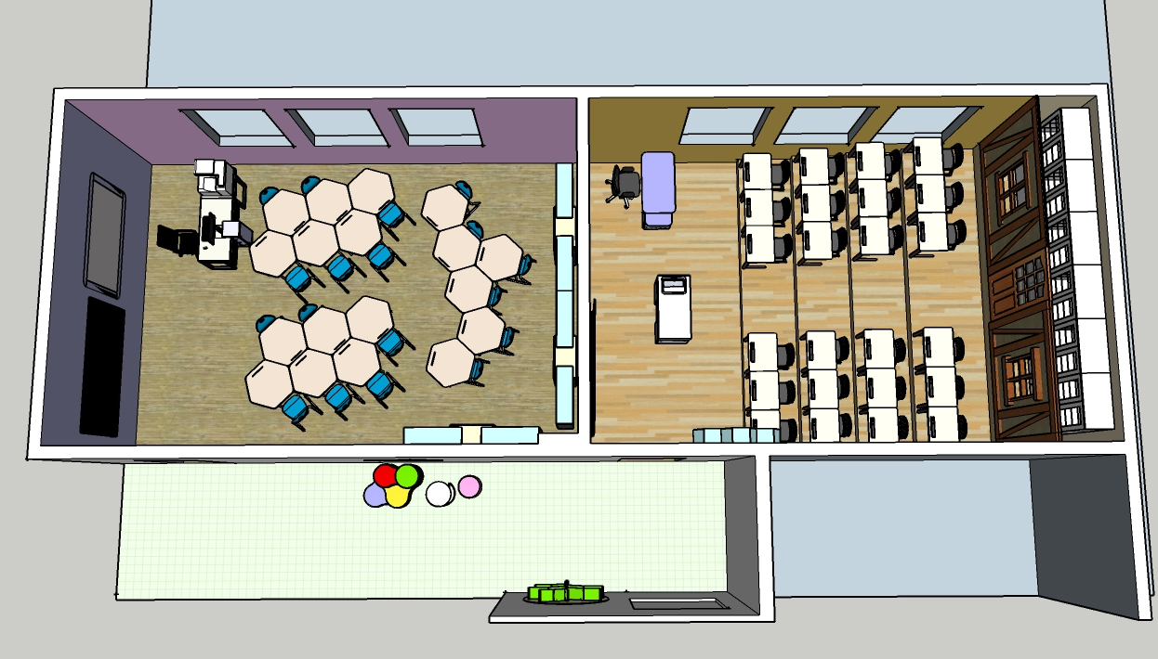

Slide 7
Дейността на STEM центъра ще е насочена към следните предмети: Компютърно моделиране, Математика, Човекът и природата,Родинознание, Човекът и обществото, Бит и техника, Физика, Химия и Биология.

Slide 8
Направлението Математика и информатика е насочено към учебните предмети Компютърно моделиране и Математика.

Slide 9
Модерното оборудване и интериорният дизайн ще предразположат учениците към учене чрез игри и правене, чрез проучвания и дискусии, опити и проекти, ще ги ангажира да мислят критично и да решават проблеми чрез учебни дейности и игра.

Slide 10
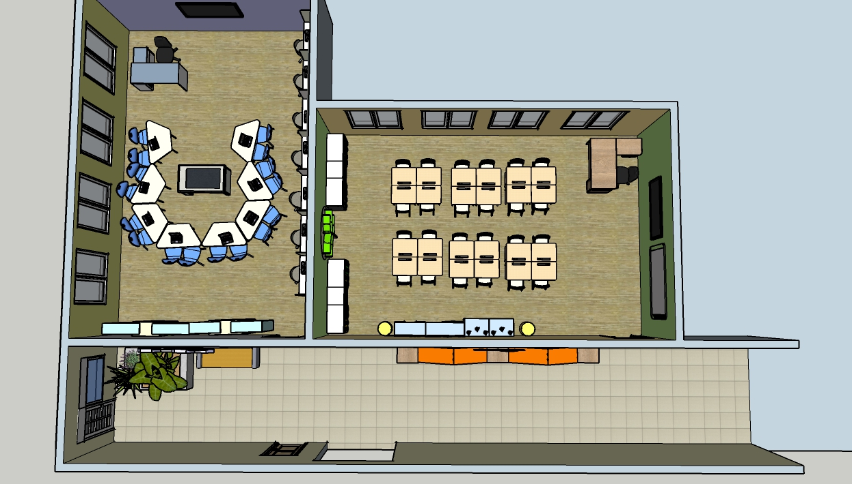
Инвестицията в иновации с фокус върху STEM ще развива училищната общност в следните направления: - Повишаване на мотивацията на учениците за учене по природни науки и математика; - Повишаване на ангажираността, уменията и постиженията на учениците ; - Умения за създаване на нови технологии и тяхното автоматизиране; - Принос за растежа на технологичните индустрии и техния дял от БВП. Създаване на дигитални създатели, инженери и млади изследователи

Slide 11
Предвидени са маси и столове за по 18 деца и оборудване от лаптоп в кабинета по математика за всяко дете. Останалото оборудване е предвидено за работа по групи от двама ученика. Предвидили сме 3D принтер и консумативи към него в стаята по Математика и информатика, както и мултифункционално устройство.

Slide 12
В кабинета за обучение по Зелени технологии ще работят групи с максимална бройка от 18 ученика. Предвидени са и индивидуални комплекти и за работа по групи от двама ученици, отговарящи на изискванията за обучение.

Slide 13
Ремонтните дейности ще са козметични в кабинетите по математика и по зелени технологии. В кабинета по Природни науки предвиждаме ремонтни дейности по смяна на настилката на пода с винил където ще се намира мобилната лаборатория с мивка. Ще закупим допълнителни шкафове и ще направим кът с дивани за свободни дискусии. Предвиждаме закупуване на комплекти по физика, химия и биология, микроскопи и съответните консумативи към комплектите.

Slide 14
Дейностите ще бъдат извършени:
Стъпка 1 Извършване на СМР дейности в стаите
Стъпка 2 Закупуване на мебели/
обзавеждане
Стъпка 3 Закупуване на оборудване вкл. софтуер
Стъпка 4 Отчитане на реализираните дейности по проекта пред финансиращия орган

Slide 15
Срокът за изпълнение на Инвестицията е 35 (тридесет и пет) месеца, считано от датата на сключване на договора, но не по-късно от 31.05.2026 г.

